Slide 1
ΧΟΡΟΙ ΚΑΙ ΓΕΥΣΕΙΣ ΑΠΌ ΤΗΝ ΕΛΛΑΔΑ
Υπεύθυνη Καθηγήτρια
Κάτρη Μαρία ΠΕ80

Slide 2
Ο χορός είναι τέχνη που καλλιεργεί το νου και το σώμα, μας ψυχαγωγεί εκφραζόμαστε αλλά είναι και τρόπος επικοινωνίας. Ο παραδοσιακός χορός είναι ο τρόπος διατήρησης της παράδοσης και του λαϊκού πολιτισμού. Οι μαθητές/τριες καλούνται μέσα από τα μαθήματα παραδοσιακού χορού να έρθουν σε επαφή με τις αξίες , παραδόσεις και την ιστορία του τόπου τους θα εστιάσουμε στις εξής περιοχές: ΛΕΣΒΟΣ-ΗΠΕΙΡΟΣ ΚΡΗΤΗ
Οι διαιτητικές συνήθειες αποτελούν αναπόσπαστο κομμάτι του πολιτισμού ενός λαού. Μεταφέρονται, άλλωστε, από γενιά σε γενιά όπως και άλλες πολιτισμικές συνήθειες. Καλούμαστε να ανακαλύψουμε την παραδοσιακή διατροφή της Λέσβου και να την συνδέσουμε με τον Πολιτισμό της

Slide 3
Να μάθουν να χορεύουν παραδοσιακούς χορούς και να έρθουν σε επαφή με την παράδοση και τις αξίες του τόπου τους.
Να γυμνάζουν τον νου και το σώμα τους
Να κατανοήσουν ότι η παραδοσιακή διατροφή είναι στοιχείο πολιτισμού
Να νιώσουν την χαρά της συμμετοχής και της συλλογικότητας και της εμπιστοσύνης
Να κοινωνικοποιηθούν και να καταλάβουν την αξία της συλλογικότητας

Slide 4
Παραδοσιακά φαγητά της Λέσβου
Όνομα: Φιόνα Ντανούσι και Δανάη Καρακίτσου

Slide 5
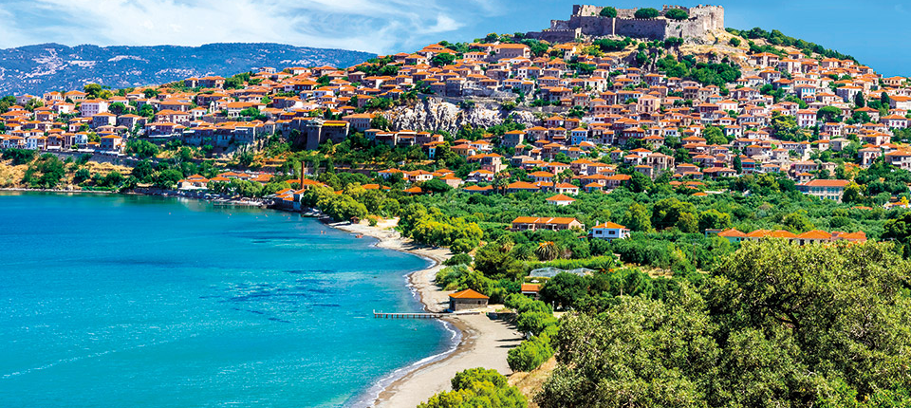
Εισαγωγή
Η Λεσβος,εκτός από τις φυσικές της ομορφιές και τον πολιτισμό της, είναι ένα νησί που παράγει ελληνικά παραδοσιακά προϊόντα και έχει να επιδείξει μοναδικά εδέσματα, τα οποία περιστρέφονται γύρω από τα κύρια διατροφικά αγαθά της.

Slide 6
Βασικά προϊόντα της Λέσβου
Τα βασικά προϊόντα της Λέσβου, που τυποποιούνται και εξάγονται από το νησί, είναι το ελαιόλαδο, τα τυροκομικά με τρία ΠΟΠ τυριά (φέτα, κασέρι, λαδωτήρι), το κρασί, το μέλι, καθώς και μια ευρεία ποικιλία από παραδοσιακά εδέσματα που φτιάχνονται με σπιτικές συνταγές, όπως μαρμελάδες, γλυκά του κουταλιού, γλυκά του ταψιού, την πλατσέντα, ένα είδος μπακλαβά, ζυμαρικά, χυλοπίτες, σάλτσες και παξιμάδια, αμυγδαλωτά, κουλουράκια, αλλά και τις περίφημες χαχλες (μορφοποιημένος τραχανάς σε σχήμα βαρκούλας) που παράγονται από οικοτεχνίες και γυναικείους συνεταιρισμού.

Slide 7
Βασικά διατροφικά στοιχεία της κουζίνας της Λέσβου
Βασικό διατροφικό στοιχείο της γαστρονομικής κουλτούρα της Λέσβου αποτελούν τα ψάρια και τα οστρακοειδή, που ψαρεύονται στις καθαρές θάλασσες του νησιού. Κάποια από αυτά αποτελούν διεθνώς σπάνια είδη, όπως χτένια, οι σαρδέλες της Καλλονής(παπαλίνες, σαρδέλες , σαρδέλες ωμές τις στιγμής με αλάτι) και τα νοστιμότατα χταπόδια της Λέσβου.
Από το πλούσιο και ιδιαίτερα γευστικό τραπέζι του νησιού δεν θα μπορούσε να απουσιάζει το φημισμένο ούζο, που συνδυάζει την διατροφή με την κουλτούρα και την παράδοση, δημιουργώντας μια μοναδική γαστρονομική εμπειρία.

Slide 8
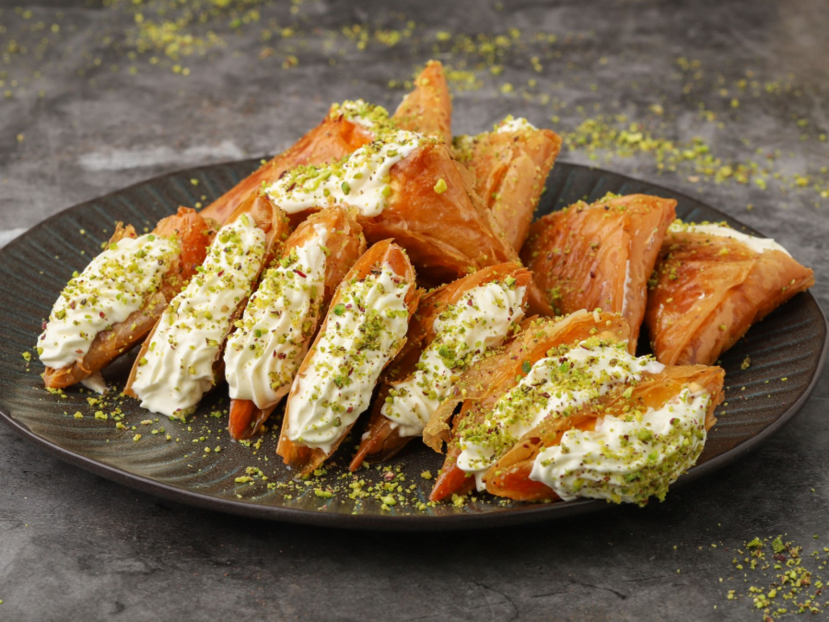
Εστιατόρια και ταβέρνες
Οι κυριότερες παραδοσιακές συνταγές της Λέσβου που μπορεί κανείς να βρει σε εστιατόρια και ταβέρνες είναι :
•γαρίδες ή μύδια σαγανάκι με σάλτσα ντομάτας, φέτα, πιπέρια και μπαχαρικά
•αντζούγιες παστές με λαδόξιδο
• καλαμαράκια γεμιστά
•αρνάκι γιαουρτλού
•σφουγγάτο με κολοκύθι

Slide 9
Συμμετοχή μαθητών
ΓΙΟΝΑ ΣΕΝΚΑ
ΜΠΑΙΜΠΑΚΗ ΑΝΝΑ
ΠΑΤΡΙΑΝΑΚΟΥ ΙΩΑΝΝΑ
ΤΣΕΛΙΚΗ ΜΕΛΙΝΑ
ΓΙΟΥΒΑΝΗ ΜΑΡΚΑΙΤΗ
ΔΗΜΗΤΡΑΚΟΠΟΥΛΟΣ ΠΕΤΡΟΣ
ΝΤΑΝΟΥΣΙ ΦΙΟΝΑ
ΚΑΡΑΚΙΤΣΟΥ ΔΑΝΑΗ
ΚΟΥΡΤΗ ΧΡΥΣΑ
ΔΗΜΗΤΡΑΚΟΠΟΥΛΟΥ ΧΡΙΣΤΙΝΑ Α2
ΚΑΡΑΟΓΛΆΝΟΓΛΟΥ ΕΥΑ Α2
ΓΕΩΡΓΙΑΔΗΣ ΠΑΝΑΓΙΩΤΗΣ
ΓΕΩΡΓΙΑΔΗ ΚΑΤΕΡΙΝΑ
ΚΩΣΙΦΙΔΟΥ ΘΕΟΔΩΡΑ-ΔΕΣΠΟΙΝΑ

